Slide 1
22.TRAVNJA – DAN PLANETA ZEMLJE
“Planet Zemlja je golema stjenovita kugla koja se okreće oko zvijezde zvane Sunce. Zemlja je nastala prije oko 4,6 milijardi godina od uzavrelog plina i prašine, koji su zatim postali kugla od vrele, tekuće stijene. Tijekom milijuna godina temperatura u središtu kugle ohladila se na oko 5500 stupnjeva. Zračni omotač oko Zemlje je atmosfera.”
(Taylor, 2009.: 10)

Slide 2
PROMJENE NA ZEMLJI
“Zemlja se stalno mijenja. Taj proces teče već milijardama godina, a trajat će još mnogo milijardi godina. Eksploziju vulkana, izlijevanje velike rijeke iz korita i potres koji potrese Zemlju odmah ćemo primijetiti. No, većinom se promjene vanjskog izgleda Zemlje odvijaju polagano. One nastaju utjecajem sila koje djeluju trajno, ali vrlo sporo. Da nastane pustinja potrebno je pet do deset milijuna godina, a deset milijuna godina za gorski lanac. Prije 10000 godina led je pokrivao veći dio sjeverne Europe i Sjeverne Amerike. Promjenom klime led se povukao u arktičke krajeve.”
(Wykoff, 1971.:9-11)

Slide 3
ZEMLJINA GRAVITACIJA
“Zemlja se vrti oko Sunca brzinom od 106560 kilometara na sat. Kruži u putanji oko Sunca na udaljenosti od 149 milijuna kilometara. Zemljina gravitacija je idealna: privlači atmosferu koju udišemo. Zemlji za krug oko Sunca treba 365 dana. Kako je planet nagnut za 23,5 stupnja prema svojoj osi, jedan je pol uvijek bliže Suncu. Kada je Sjeverni pol okrenut bliže Suncu, ljeto je na sjevernoj polutki, a zima na južnoj. Šest mjeseci kasnije, Južni pol je bliže i godišnja doba su obrnuta. Okret zemlje oko njene osi traje 24 sata. Na strani okrenutoj Suncu je dan, a na suprotnoj strani traje noć.”
(Šarmaz, 2005.: 8-9)

Slide 4
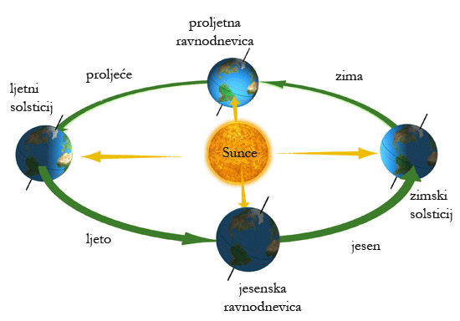
VRTNJA ZEMLJE OKO SUNCA I GODIŠNJA DOBA

Slide 5
POSTANAK ZEMLJE
“Naš Sunčev sustav počeo se stvarati u udaljenome kutku galaktike mliječni put prije otprilike 4,6 milijardi godina. Prašina u oblacima bila je ljepljiva poput snježnih pahuljica i počela se gomilati. Komadići su se lijepili jedan za drugi tvoreći kamena tijela nazvana planetoidi, svaki je bio nekoliko kilometara širok. Privučeni silom teže, planetoidi su se počeli sudarati i udruživati se. Tijekom vremena izrasli su u planete. Asteroidi ili kometi su planetoidi koji nisu sudjelovali u stvaranju planeta. Novorođeni planeti nisu sličili ničemu danas poznatome. Zemlja je bila tek divovska istučena stijena. Trebalo je još dvije i pol milijarde godina za nastanak bujnog zelenog svijeta u kojem sada živimo. “
(Šarmaz, 2005.: 10)

Slide 6
TEKTONIKA PLOČA
“Tektonika ploča je znanost o pokretnim pločama koje čine Zemljinu koru (tekton – grčki izraz za graditi). Polako klizeći površinom Zemlje od 1 do 10 cm godišnje, ove 50 do 80 kilometara debele ploče nose kontinente, morska dna ili oboje. Sjevernoamerička ploča proteže se 10000 km, od Kalifornije do Islanda. Ploče plivaju na užarenome “moru” od djelomice rastopljenih stijena koje leže odmah ispod kore planeta. Ploče se sudaraju i pucaju uzrokujući na svojim rubovima svakakve geološke fenomene, uključujući potrese i uzdizanje planina. Ploča može gurnuti drugu natrag unutar Zemlje, uzdižući vulkane.
Djelovanjem vulkana, tektonike ploča i erozije, svijet se i dalje oblikuje.”
(Šarmaz, 2005.: 10-14)

Slide 7
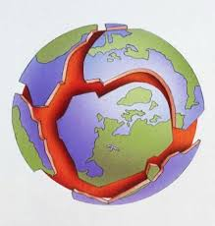
POKRETNE PLOČE KOJE ČINE ZEMLJINU KORU

Slide 8
IZGLED ZEMLJE
“U pojedinim predjelima Zemlja izgleda kao golema ruševina. Surovi brjegovi, strme stijene, velike, u Zemlju koso usječene doline naličje su davnih vremena u kojima su strašni potresi raspukli i nabirali tlo. Najveći se dio Zemlje polako oblikovao tijekom milijuna godina, a oblikovale su je sile koje su još djelotvorne. Tijekom protekloga staroga doba neopaženo su se dizala i spuštala, razdvajala ili nabirala velika područja kore. Voda, vjetar i sila teža odnosili su najviše dijelove brjegova i otpremali komad po komad u dublje predjele. Ti procesi potvrđuju mnogostruku sliku Zemljine površine: voda, vjetar i sila teža stvorili su polako i postupno svijet u kojem živimo.”
(Wyhoff, 1971.: 10)

Slide 9
PLANINE
Planine nastaju pomicanjem Zemljinih pokretnih ploča, nabiranjem, nizanjem ili kao posljedica djelovanja vulkana - vulkanske planine.
“Tri su glavne vrste planina: nabrane, gromadne i otočne. Mnoge su od najvećih planina, poput Himalaja u Aziji, nabrane. Prostiru se u dugim nizovima zvanim planinski lanci.”
(Taylor, 2009.: 22)

Slide 10
NASTANAK PLANINA
“Planine nastaju tektonskim procesima koje dijelimo na endogene ili unutrašnje (sezmička i vulkanska aktivnost) i egzogene ili vanjske (erozija, denudacija). Sedam glavnih ploča koji tvore Zemljinu koru kreću se preko Zemljine kugle brzinom rasta nokta. Svaka od njih predstavlja kontinent ili ocean. U sudaru dviju ploča nastaje nabrano gorje. Vulkani tvore lanac mlađih planina, poput Anda na zapadnoj obali Južne Amerike. Himalaja na Indijskom potkontinentu je najveća od mlađih planina. Četiri planine u Aziji veće su od 8000 metara.”
https://hr.wikipedia.org/wiki/planine

Slide 11
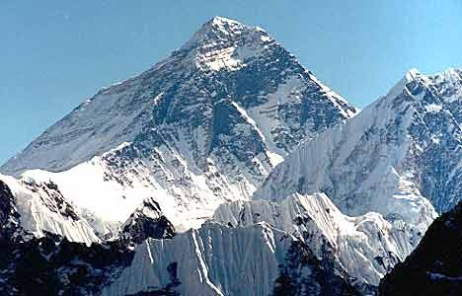
HIMALAJA

Slide 12
PLANINE U HRVATSKOJ
“Hrvatske planine pripadaju Dinaridima te su manjim dijelom istočni nastavak Alpa. Gore savsko-dravskog međurječja smatraju se ostatkom staroga Orijentalnoga kopna. Hrvatske planine nisu visoke, nema vrhova viših od 2000 metara. Najviši hrvatski planinski vrh je Sinjal na Dinari, u Šibensko-kninskoj županiji, visok 1831 metar, a u Zagrebačkoj županiji bezimeni vrh visok 1006 metara, blizu vrha Ravna gora (1001 metar).”
https://hr.wikipedia.org/wiki/hrvatske planine

Slide 13
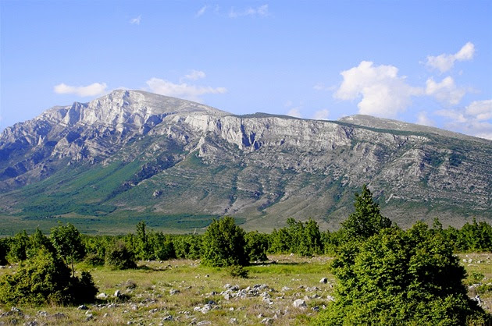
DINARA

Slide 14
PUSTINJA
Pustinja je velika Zemljina površina koja dobiva manje od 25 centimetara kiše na godinu, a prekriva petinu Zemljinog tla.
“Pustinje čine jednu trećinu Zemljinog kopna. Područje pustinje zbog velike oskudice vlage nema razvijenog vegetacijskog pokrova. Pustinjsko je tlo sastavljeno većinom od pijeska, pa mogu biti prisutne i pješčane dine. Stjenoviti pustinjski prostori odražavaju minimalan razvoj tla te razasutost vegetacije. Najniži dijelovi zemlje mogu biti ravnice pokrivene solju. Eolski procesi, djelovanjem vjetra, glavni su čimbenici u oblikovanju pustinjskih krajolika. Pustinje ponekad sadrže ležišta minerala u aridnoj okolini. Pustinje su u suhoj klimi kao idealna mjesta za očuvanje fosila ili ljudskih rukotvorina.”
https://hr.wikipedia.org.wiki/pustinja

Slide 15
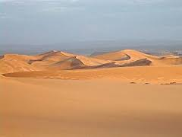
PJEŠČANE DINE U SAHARI

Slide 16
ATMOSFERA
Atmosfera je zračni omotač oko zemaljske kugle. U zraku je četiri petine dušika i jedna petina kisika. Kisik omogućuje disanje, gorenje te oksidacijske procese. Ugljični dioksid je u zraku u malim količinama, a omogućuje život na Zemlji jer ga biljke iskorištavaju za stvaranje hrane. Atmosfera upija Sunčeve ultraljubičaste zrake.

Slide 17
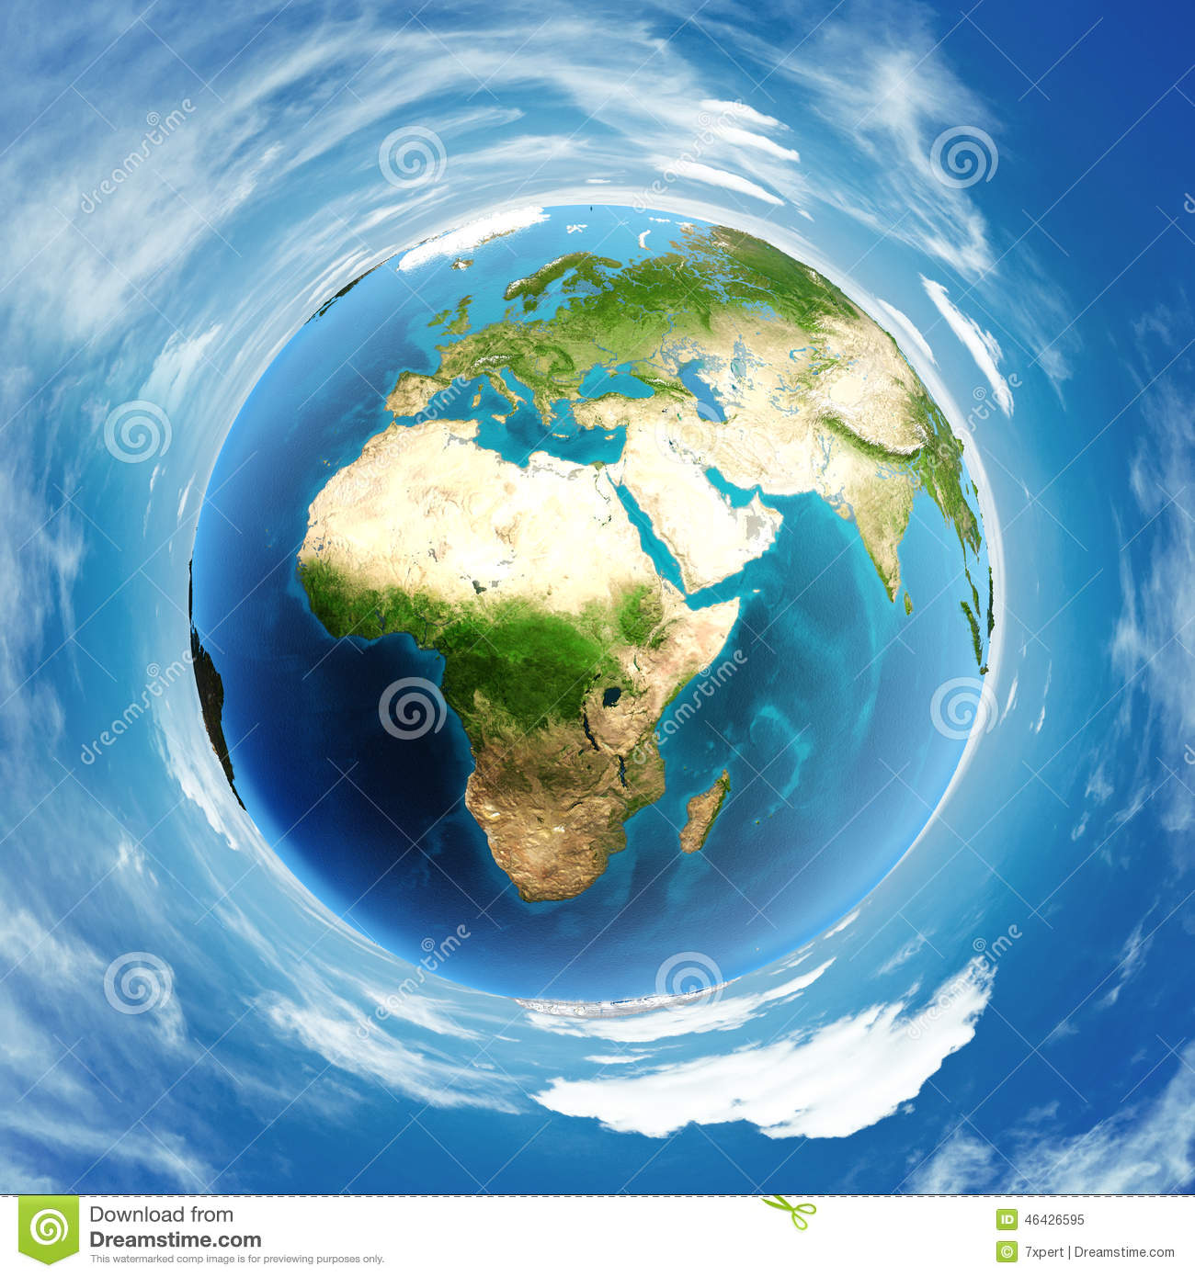
ZRAČNI OMOTAČ OKO ZEMLJE

Slide 18
ONEČIŠĆENJE AMOSFERE
Čovjek svojim djelovanjem onečišćuje atmosferu ispuštajući u nju mnoge tvari štetne za život na Zemlji. Brojni onečišćivači zraka oslobađaju se isparavanjem fosilnih goriva, a najpoznatiji su sumporni dioksid i dušični oksidi. S dimom u zrak stižu i krute čestice čađe, prašina te razni metali kao olovo. Većinu tih tvari u zrak ispuštaju toplane, elektrane, industrijski pogoni, kućanstva i vozila koja koriste fosilna goriva.

Slide 19
SMOG I STAKLENICI
Za godinu dana u zrak se ispusti 196 milijuna tona sumpornog dioksida. Nastaje smog kao gusta magla zbog velike količine čestica dima i drugih tvari koje upijaju vlagu. Ozonski sloj postaje sve tanji propuštajući sve veće količine ultraljubičastih zraka. Uzročnici porasta temperature u atmosferi su staklenički plinovi koji stvaraju staklenički učinak iz prirodnih izvora i ljudskim djelovanjem. Prirodni učinak staklenika omogućava prosječno 15 stupnjeva Celzija. Prirodnim učinkom staklenika trećina Sunčeva zračenja koje doseže Zemlju reflektira se u svemir, a dio se površinski apsorbira u tlu i oceanima. Ljudske djelatnosti uzrokuju pretjerani porast temperature iznad 15 stupnjeva Celzija i negativan staklenički učinak.

Slide 20
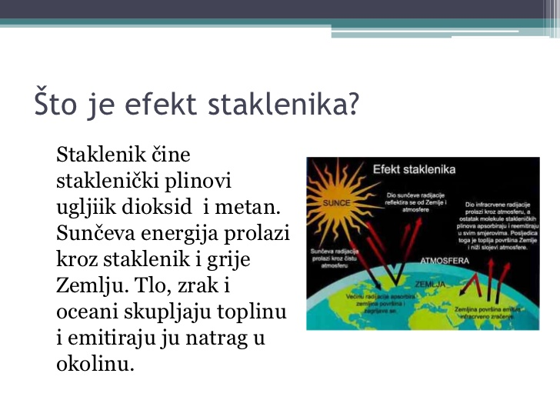
UČINAK STAKLENIKA

Slide 21
PRVI DAN PLANETA ZEMLJE
“Dvadeset drugog travnja 1970. prvi put je održan Dan planeta Zemlje. Što je vrijeme dalje odmicalo, sve više se uviđalo da je naš planet u ekološkoj opasnosti.
Godine 1992. u Rio de Janeiru Ujedinjeni narodi organizirali su tada najveći skup o našoj Zemlji, okolišu i održivom razvoju. Zatim je održana konferencija UN-a o našem planetu u Kyotu u Japanu pa 2009. u Kopenhagenu u Danskoj. Donesene su rezolucije o očuvanju našeg okoliša. Posebno se to odnosi na države koje najviše onečišćuju Zemljinu atmosferu stakleničkim plinovima, kao što su: SAD, Kina, Rusija, Velika Britanija, Japan, Indija, Kanada i druge.”
(Ekološki glasnik, rujan/travanj 2010.: 23)

Slide 22
ZAŠTITA PRIRODE U HRVATSKOJ
“Godine 1994. u Hrvatskoj je donesen prvi zakon o zaštiti prirode po kojem je zaštićeno deset posto državnog prostora. Godine 1990. i 2000. Hrvatska je započela izradu novog zakona o zaštiti prirode utemeljen na međunarodnim konvencijama. Pokret Dan planeta zemlje, 22.travnja, ubrzo se proširio i na Hrvatsku. Na svim razinama školstva u Hrvatskoj postoje različite akcije koje upozoravaju na opasnosti koje prijete planetu Zemlji i svakoj državi. Najveći dio onečišćenja iz atmosfere na hrvatske prostore dolazi iz susjednih država, primjerice atmosfersko onečišćenje šuma te onečišćenje dijela Jadranskog mora. “
(Ekološki glasnik, travanj/svibanj 2002.: 4; 9-10)

Slide 23
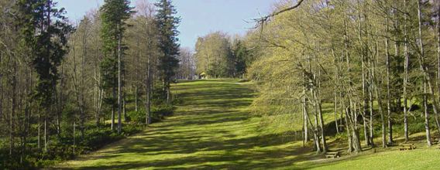
PARK PRIRODE MEDVEDNICA

Slide 24
ZAŠTITA PRIRODE NA MEDVEDNICI
“Glavne značajke Parka prirode Medvednica su šume (bukve, jele, javora, jasena i hrasta) velike biološke vrijednosti uslijed čega je unutar parka zaštićeno osam šumskih rezervata. Zbog razlika u visini kao i zbog brojnih potoka i izvora, ovaj prostor karakteriziraju raznolika staništa koja su zaslužna za biljni i životinjski svijet. U parku je zabilježeno preko 1300 biljnih vrsta, a zbog raznolikosti šuma ptičji svijet broji 70 gnjezdarica.
Medvednicu obilježava i raznolikost geološke građe. Najpoznatija stijena Medvednice je zeleni škriljavac, dok su karbonatne stijene zadužene za nastanak 7100 m dugog kanala spilje Veternice, jedne od naših značajnih paleontoloških nalazišta.”
(www.pp.medvednica.hr)

Slide 25
ŠTETNE POSLJEDICE PROMJENE KLIME – UZ DAN PLANETA ZEMLJE
“Promjena klime je globalni čimbenik koji uzrokuje brojne negativne učinke na živi svijet na našoj Zemlji. Znanstveno je potvrđeno da bi klimatske promjene mogle prouzročiti katastrofalne pojave u mnogim državama koje se nalaze na obalama mora i oceana. Predviđa se da bi već u našem stoljeću temperatura mora mogla toliko porasti da bi se razina mora i oceana povisila za 140 cm. U tom slučaju bili bi potopljeni mnogi veliki gradovi u priobalju te niski otoci i otočići. Ako se obistini to previđanje, i na hrvatskim otocima i u gradovima u priobalju došlo bi do promjena, nestali bi kulturni i povijesni spomenici. Promjena klime ugrozit će biljne i životinjske vrste, kao sjeverne medvjede.”
(Ekološki glasnik, ožujak / travanj 2007.: 66-68)

Slide 26
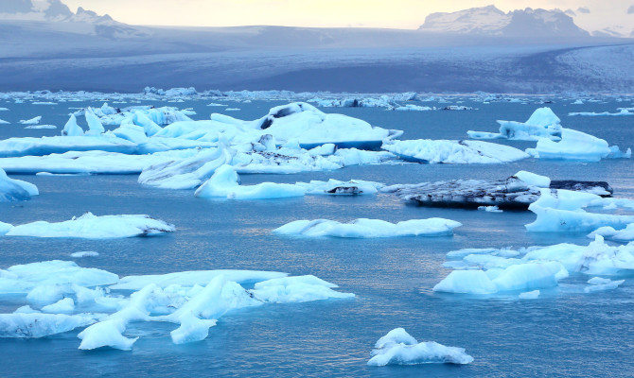
TOPLJENJE LEDENJAKA
USPORAVA VRTNJU ZEMLJE

Slide 27
EKOLOŠKA ILI ORGANSKA POLJOPRIVREDA
“Čovjek svojim djelovanjem negativno utječe na prirodu našeg planeta, primjerice multinacionalne kompanije uništavaju kišne šume, odnosno prašume koje daju kisik.
Poljoprivreda je također jedna od ljudskih djelatnosti koja nanosi štetu ekološkim sustavima. Zelena revolucija osniva se na uporabi kemijskih sredstava zbog većeg prinosa. Kemikalije, umjetna gnojiva, herbicidi, pesticidi i druga sredstva uništavaju prirodni okoliš, onečišćuju tlo i zrak. Suprotno njima javljaju se i oni koji su protiv takve proizvodnje i nude ekološku ili organsku poljoprivredu.
Čovjek mijenja ekološki sustav, onečišćuje atmosferu, podmorje, rijeke i jezera. Treba mijenjati stav prema našem planetu jer će čovjek stići do granice kada će morati stati.”
(Ekološki glasnik, ožujak / travanj 2010.: 26)

Slide 28
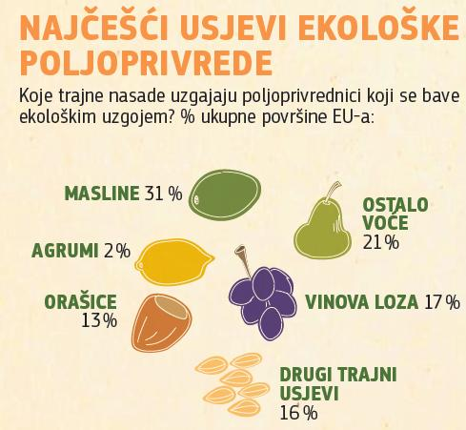
USJEVI EKOLOŠKE POLJOPRIVREDE

Slide 29
LITERATURA
LITERATURA
1.Taylor, B.(2009.): Planet Zemlja, Zagreb, Večernji list, str.10., 22.
2.Wyphofff, J.(1971.): Zagonetni planet Zemlja, Zagreb, Školska knjiga, str.9.-11.
3.Šarmaz, T.(2005.): Dječja enciklopedija/Planet Zemlja, Split, Marjan tisak
str.8.-9.;10., 14.
4.Ekološki glasnik, travanj/svibanj 2002.: 4.-9., 10.
5.Ekološki glasnik, ožujak/travanj 2007., 66.-68.
6.Ekološki glasnik, ožujak/travanj 2010.23.-26.
7.https://wikipedia.org./wiki/planine
8.https://hr.wikipedia.org/wiki/hrvatske planine
9.https://hr.wikipedia.org/wiki/pustinja
10.www.pp.medvednica.hr

